Slide 1
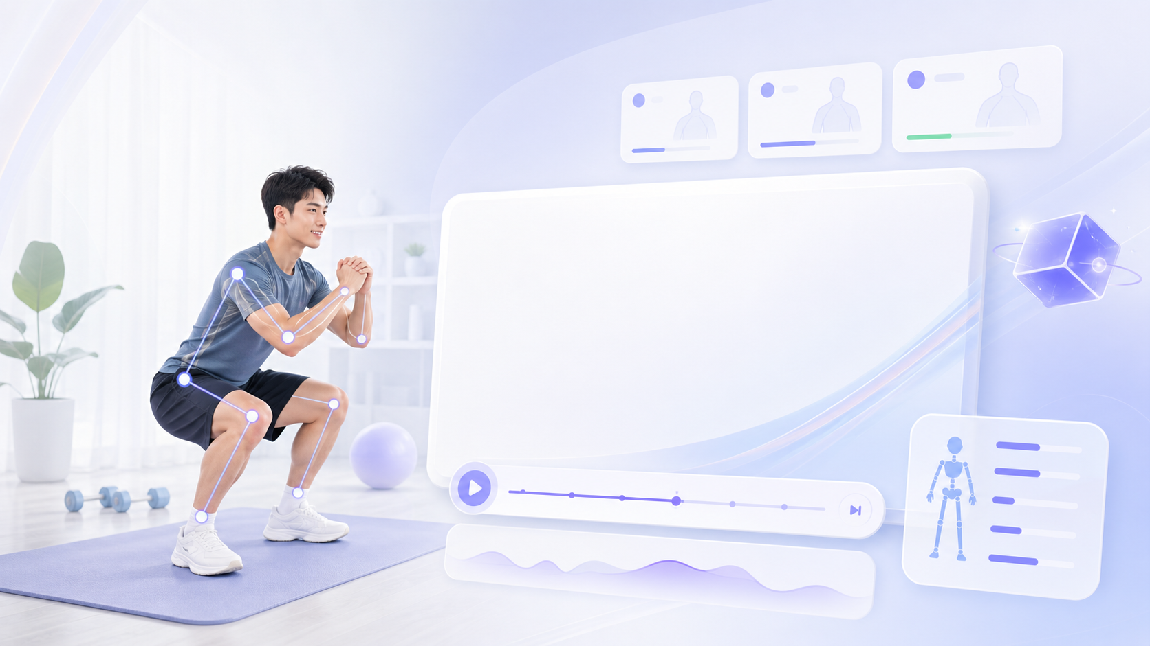

姿态棱镜
AI运动姿态评估系统
让每一次训练都能被看见、被分析、被改进
团队名称 / 汇报人 / 日期

Slide 2

目录
姿态棱镜
01
02
03
团队成员介绍
项目背景
技术架构解析
04
05
项目功能与创新点
未来发展展望
02 / 姿态棱镜课程汇报

Slide 3
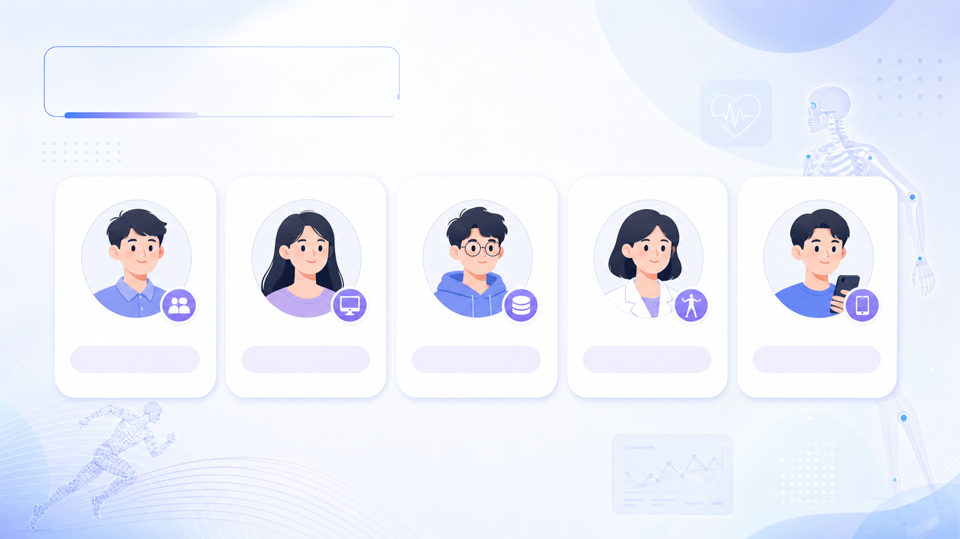
姿态棱镜
团队成员介绍
黎明阳
张馨予
傅振天
宋元含旭
师一鸣
界面设计
评估系统设计
数据库设计
纠错系统设计
姿态检测设计
03 / 姿态棱镜课程汇报

Slide 4
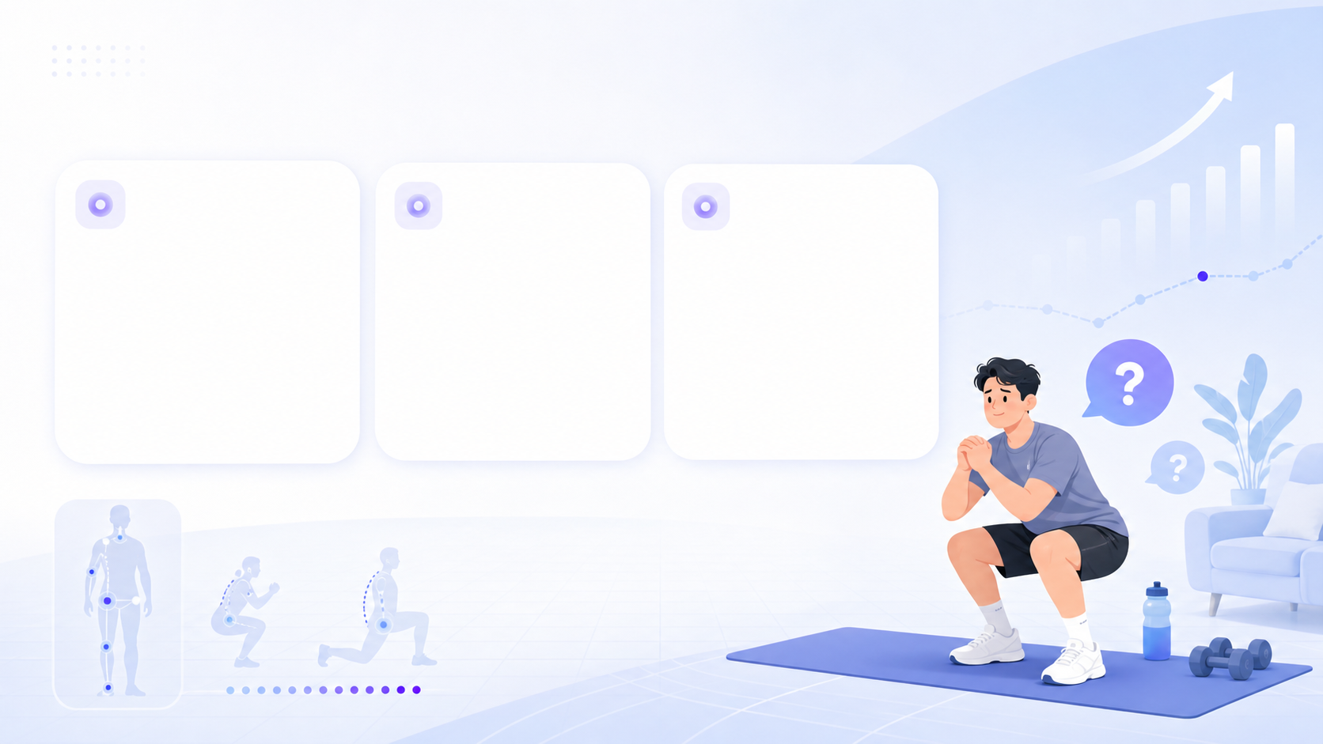
项目背景：运动热潮下的新问题
大家更愿意运动，但更难知道自己练得对不对
18亿
80%+
5.5亿
全球约 18 亿成年人身体活动不足
全球超过 80% 青少年运动不足
中国经常参加体育锻炼人数约 5.5 亿
WHO 2024
WHO 2022
China Briefing 2023
痛点不是“不想动”，而是“不知道动作是否标准”
普通用户缺少低成本、可复盘、能看懂的训练指导工具。
04 / 姿态棱镜课程汇报

Slide 5
真实场景视频：不请教练，也能看懂动作
建议把你们录制的男生使用姿态棱镜视频放在这一页
为什么放在背景章节？
视频先讲清楚真实需求，再进入系统方案：普通人想练、又担心练错，需要一个低成本的 AI 训练助手。
放置演示视频
男生不想花钱请教练，使用 Web 端 3D 回放复盘训练
讲解重点
强调“3D 回放做得好”：用户能回看完整训练、查看单次动作、和标准动作同屏对比。
05 / 姿态棱镜课程汇报

Slide 6

项目定位：每个人都能使用的 AI 运动教练
姿态棱镜 = 姿态识别 + 3D 回放 + 真实纠错 + 训练记录
看得见动作
看得懂问题
摄像头捕捉人体关键点，生成骨架数据
把专业动作问题转成易理解的建议
看得到进步
能复盘动作
保存训练记录、错误次数和历史表现
完整训练与单次动作都可 3D 回放
适用场景
居家健身 / 体育教学 / 康复辅助 / 健身房自助训练
06 / 姿态棱镜课程汇报

Slide 7
技术架构解析：从画面到建议
一条完整链路，把训练画面变成可理解的反馈
小程序 / 摄像头
姿态关键点识别
后端动作分析
Web 可视化
→
→
→
采集训练画面
提取人体骨架
计数、评分、纠错
3D 回放与报告
用户端负责采集，后端负责分析，Web 端负责把结果变成直观的 3D 回放与报告。
07 / 姿态棱镜课程汇报

Slide 8
核心技术模块
少讲术语，多讲每一层解决什么问题
Vue 3 + Vite
FastAPI
MediaPipe
Web 工作台与训练记录展示
接口服务、训练数据与报告管理
人体关键点识别与姿态提取
Three.js
小程序端
SQLite / Storage
3D 骨架回放和标准动作对比
移动端采集、上传骨架数据
训练记录、模板与回放帧保存
08 / 姿态棱镜课程汇报

Slide 9
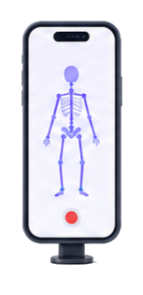



功能一：训练采集与动作识别
不用穿戴设备，只需要摄像头或小程序采集
自动识别人体关键点
判断动作阶段并自动计数
保存训练过程中的骨架数据
为后续 3D 回放与纠错提供依据
采集
分析
展示
一句话：把普通训练画面转化为可以计算、可以回看的运动数据。
09 / 姿态棱镜课程汇报

Slide 10
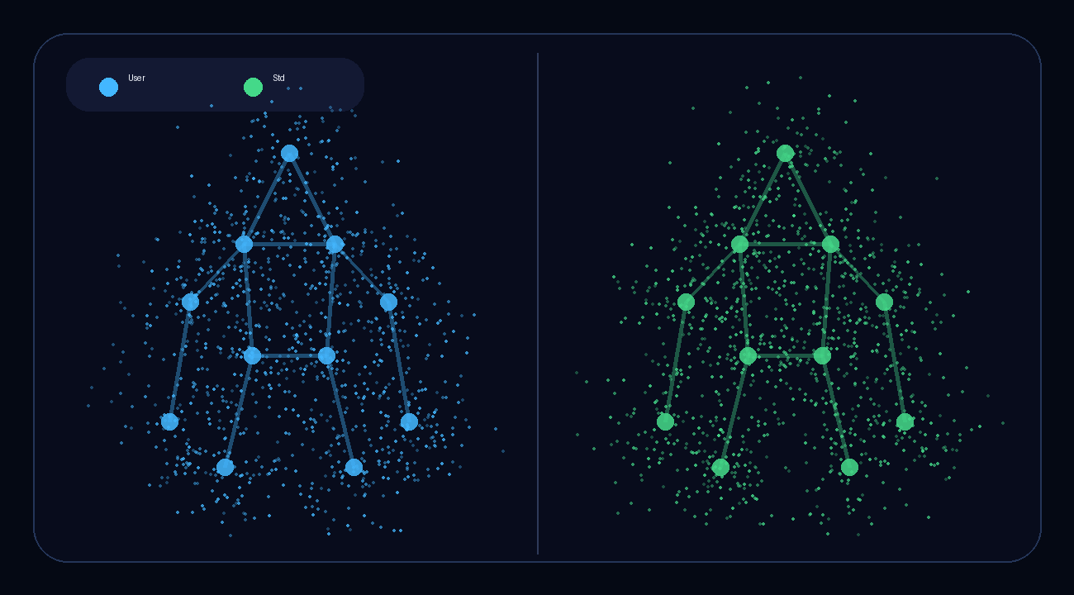
功能二：Web 端 3D 动作回放
训练结束后，不只留下分数，还能回看动作过程
完整训练
查看小程序传回来的整段骨架数据，适合观察整体节奏。
单次动作
在“第 1 次、第 2 次……”之间切换，复盘每一次动作。
播放控制
支持播放、暂停、调速、进度拖动和视角切换。
10 / 姿态棱镜课程汇报

Slide 11
功能三：标准动作 3D 对比
左侧看自己，右侧看标准，差异更直观
对比价值
帮助用户理解动作幅度差异
减少“文字建议看不懂”的问题
支持单次动作切换对比
适合课堂演示和训练复盘
11 / 姿态棱镜课程汇报

Slide 12
功能四：真实纠错与训练记录
只展示后端真实返回的问题，不使用静态假提示
真实问题接入
单次状态动态化
历史复盘
右侧纠错只读取 rep.issues：没有真实 issue 就不显示该次数。
下面卡片的“正常/需调整”也由真实问题决定，不再只看分数。
训练记录保存完整骨架、次数、评分与问题，方便后续查看。
页面效果
有真实 issue：显示“需调整”和对应建议；无真实 issue：显示“正常”，右侧不造假纠错卡片。
12 / 姿态棱镜课程汇报

Slide 13
项目功能与创新点
低成本、可复盘、可理解，是姿态棱镜的核心体验
无需穿戴设备
3D 回放复盘
标准动作对比
普通摄像头即可完成动作捕捉
完整训练和单次动作都能回看
让动作差异直接可见
多端联动
真实数据驱动
大众友好
小程序采集，Web 端展示分析
纠错提示来自后端分析结果
尽量把专业动作问题翻译成易懂建议
13 / 姿态棱镜课程汇报

Slide 14

项目价值：让专业指导更普惠
不同群体都能从系统中获得清晰反馈
普通用户
体育老师
降低居家运动风险，知道自己练得对不对
快速查看学生动作问题，提升教学效率
健身教练
平台方
辅助复盘训练表现，减少重复讲解
沉淀运动数据，扩展个性化训练服务
14 / 姿态棱镜课程汇报

Slide 15
未来发展展望
从动作识别工具，走向个人 AI 运动教练
近期
中期
长期
支持更多动作
完善真实纠错文案
优化 3D 对比体验
训练报告自动生成
个性化训练计划
接入更多健康数据
学校体育与健身房场景
AI 私教式陪伴
多人训练数据管理
目标：让每个人都能用更低成本获得更科学、更安全的运动指导。
15 / 姿态棱镜课程汇报

Slide 16

谢谢观看
姿态棱镜：让运动更科学，让每个人都能安全地练起来
数据来源
WHO 2024 身体活动不足报告；WHO 2022 全球身体活动状况报告；China Briefing 体育健身行业数据；ACSM 健身趋势报告。
演示建议：最后切到系统实机页面，展示 3D 回放与标准动作对比。

